Slide 1
Detecção de Fraudes em Cartões de Crédito – Uma Revisão Sistemática
Aluno: Jean Avila Rangel
Orientadores: Adolfo Neto e Maria Claudia Emer
Metodologia de Pesquisa
Curitiba, 2016

Slide 2
Agenda
Tema;
Motivação;
Objetivos;
Geral;
Específicos.
Outras pesquisas relacionadas a detecção de fraudes;
Metodologia;
Cronograma;
Indicação da Revista.

Slide 3
Tema
A detecção de fraudes é uma área que visa encontrar falhas ou comportamentos inesperados em dados;
A maior parte da literatura e estudos se concentram na área de detecção de fraudes em cartões de crédito;
O estudo da detecção de fraude em cartão de crédito pode englobar muitos tipos de técnicas.

Slide 4
Motivação
Estudar uma área que está em constante acréscimo de importância no Estado da Arte;
Conhecer as limitações elencadas pelos autores da área e tentar identificar limitações não reconhecidas anteriormente.

Slide 5
Resultados em bases com as palavras-chave “Fraud Detection Credit Card”:
ACM Digital Library - 25.297 resultados;
IEEEXplore – 720 resultados;
ScienceDirect - 8.615 resultados;
Google Scholar - 191.000 resultados.

Slide 6
Objetivos
Geral;
Realizar uma revisão sistemática para encontrar trabalhos relacionados a detecção de fraudes em contexto de cartões de crédito.
Específico.
Determinar quais métodos (algoritmos) computacionais funcionam melhor para determinadas características e então se aprofundar nos casos relacionados ao problema apresentado.

Slide 7
Objetivos da Utilização de Sistemas para Detectar Fraudes
Redução de custos com usuários maliciosos (SEYEDHOSSEIN, L.; HASHEMI, M. R. 2009);
Alertas de dados errôneos ou detentores de ruídos;
Visualização de possíveis padrões indesejados;
Melhor monitoramento das informações.

Slide 8
Outras pesquisas relacionadas a detecção de fraudes
Revisões sistemáticas indicando trabalhos com maior incidências nos tópicos (CHANDOLA, V.; BANERJEE, A.; KUMAR, V. 2009) e (ABDALLA, A.; AIZAINI, M.; ZAINAL, A. 2016):
Fraudes em cartões de crédito;
Golpes em seguros de saúde e de automóveis;
Compras online não verossímeis;
Fraudes em sistemas de telecomunicações;
Detecção de expressões faciais/corporais inesperadas;
Correção de imagens;
Melhoras nos dados de sensores e dispositivos distribuídos;
Interesses industriais (falhas de máquinas ou equipamentos);
Interesses governamentais (ataques terroristas, corrupções).

Slide 9
Técnicas Utilizadas
Detecção de vizinhos;
Detecção de desvio de padrões;
Detecção de fraudes;
Prevenção de fraudes;
Algoritmos em tempo real/off-line;
Outros (aprendizado de máquina, k-means, ruído gaussiano, ...)

Slide 10
Problemas a Serem Solucionados ou Melhorados
Baixa velocidade para sistemas que necessitam processamento em tempo real;
Indicação de falsos positivos (usuário normal taxado como fraudulento) ou falsos negativos (fraudador indicado como confiável).

Slide 11
Metodologia
Realizar um levantamento no Estado da Arte buscando aproximar do objetivo encontrado;
Desenvolver a procura em bases de dados globais na área da informática científica;
Priorizar por tecnologias de código aberto e linguagens orientadas a objetos.

Slide 12
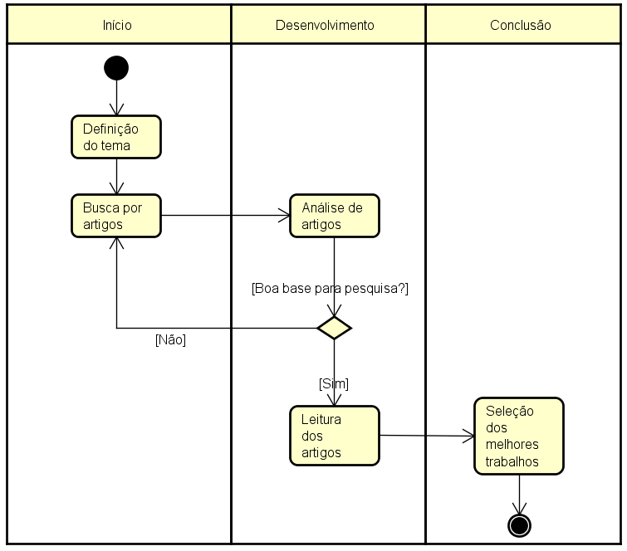
Método de Pesquisa

Slide 13
Indicação da Revista
Foco em métodos e técnicas para mineração de dados.
Data Mining and Knowledge Discovery (Qualis Capes B1)
http://link.springer.com/journal/10618

Slide 14
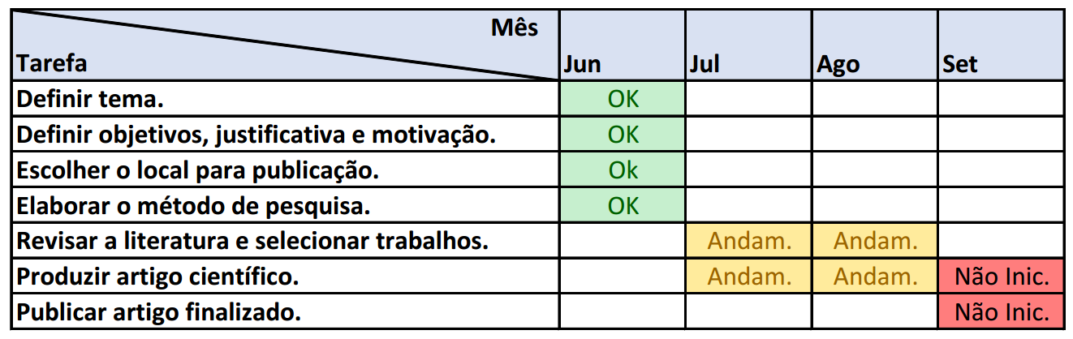
Cronograma

Slide 15
Referências
CHANDOLA, V.; BANERJEE, A.; KUMAR, V. Anomaly detection: A survey. ACM Comput. Surv. 41, 3, Article 15 (July 2009), 58 pages. 2009.
SEYEDHOSSEIN, L.; HASHEMI, M. R. Mining information from credit card time series for timelier fraud detection, Telecommunications (IST), 2010 5th International Symposium on, Tehran, 2010, pp. 619-624.
ABDALLA, A.; AIZAINI, M.; ZAINAL, A. Fraud detection system: A survey, Journal of Network and Computer Applications, Volume 68, June 2016.

